Slide 1
DAN SJEĆANJA NA ŽRTVU VUKOVARA 18.11. 2015.
VUKOVARSKA TRAGEDIJA U UMJETNOSTI

Slide 2
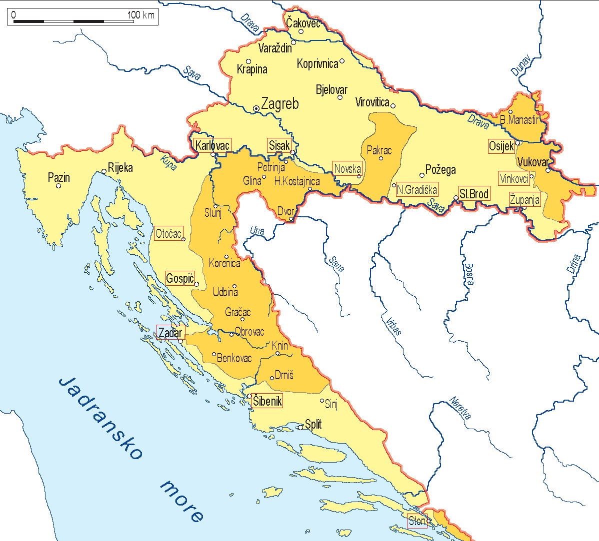
OKUPIRANI DIJELOVI RH.

Slide 4
https://www.youtube.com/watch?v=r0DK3CJY5WY

Slide 5
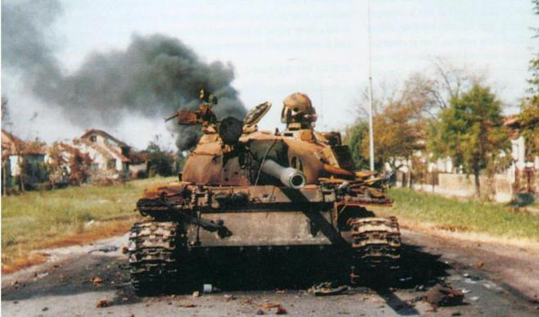
8. 10. 1991. odluka o postanku samostalne i suverene hrvatske države.
Uslijedili su još žešći napadi, osobito na Vukovar.

Slide 6
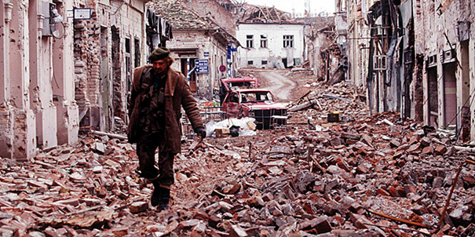
87 dana - opsada

Slide 7
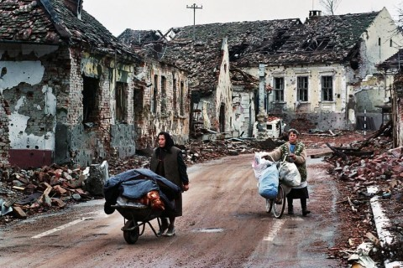
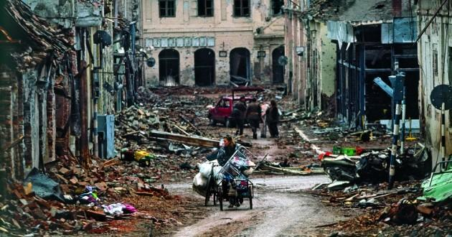

Slide 8
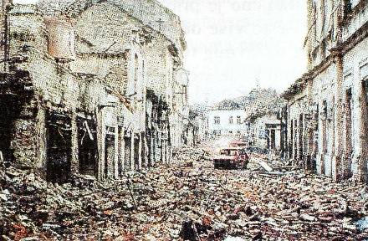
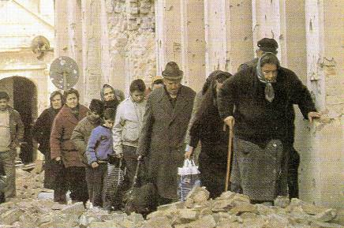
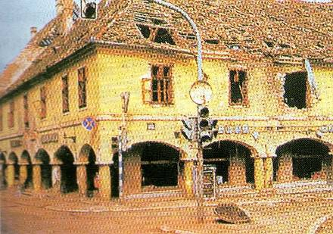
18. 11. 1991. pad Vukovara

Slide 9
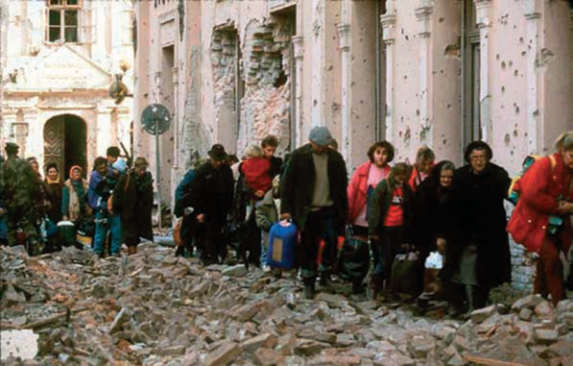

Slide 10
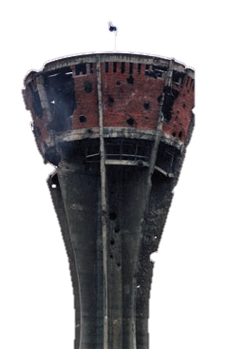
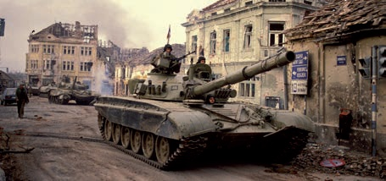

Slide 11
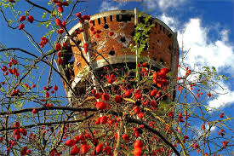

Slide 12
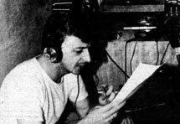
Siniša Glavašević: 1960.-1991.
Novinar
Hrvatski radio Vukovar
Ratni izvjestitelj
odveden je 19.XI.1991. iz vukovarske bolnice i od tada mu se izgubio trag.
Ovčara

Slide 13
https://www.youtube.com/watch?v=6SiRtCsREzY

Slide 14
Priča o gradu:
Tko će čuvati moj grad, moje prijatelje,
tko ce Vukovar iznijeti iz mraka? Nema
leđa jačih od mojih i vaših, i zato, ako
vam nije teško, ako je u vama ostalo još
mladenačkog šaputanja, pridružite se.
Netko je dirao moje parkove, klupe na
kojima su još urezana vaša imena, sjenu u
kojoj ste istodobno i dali, i primili prvi
poljubac - netko je jednostavno sve ukrao
jer, kako objasniti da ni Sjene nema?

Slide 15
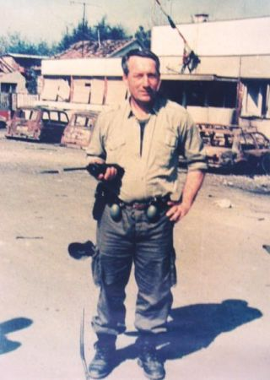
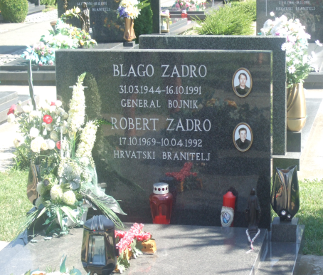
Blago Zadro: 1944.-1991.
Zapovjednik obrane Vukovara

Slide 16
https://www.youtube.com/watch?v=n1b_coo2Pk0 – Blago Zadro

Slide 17
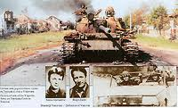
Trpinjska cesta

Slide 18
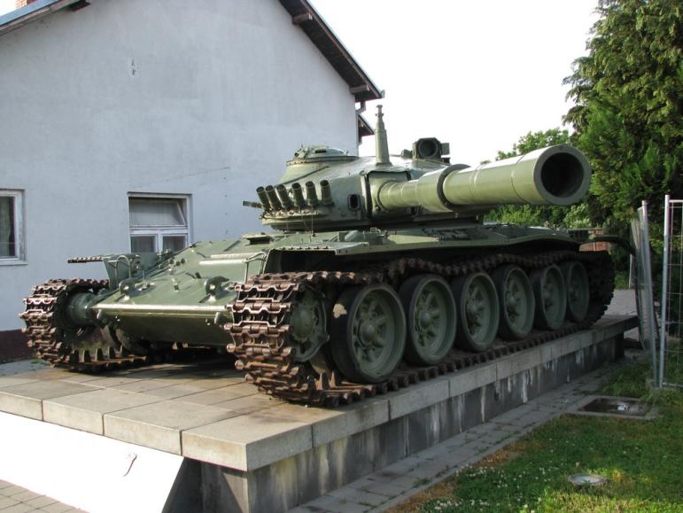

Slide 19
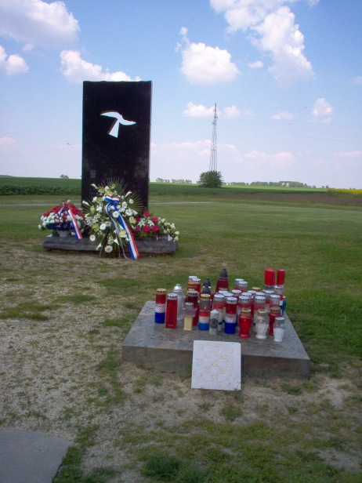
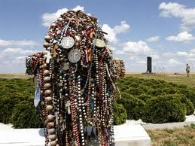
Ovčara

Slide 20
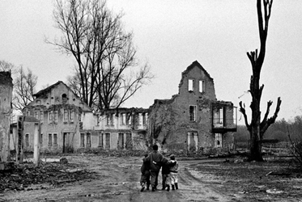
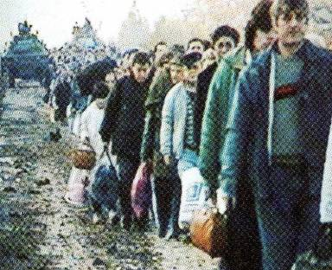
Do kraja 1991. godine trećina hrvatskog teritorija bila je okupirana i razrušena, a prognano je oko 500.000 ljudi.

Slide 21
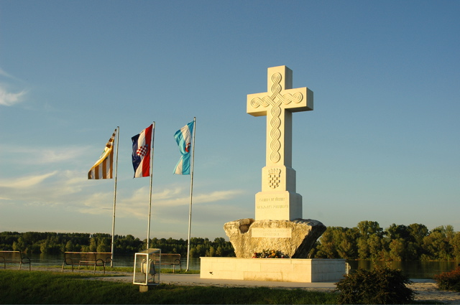

Slide 22
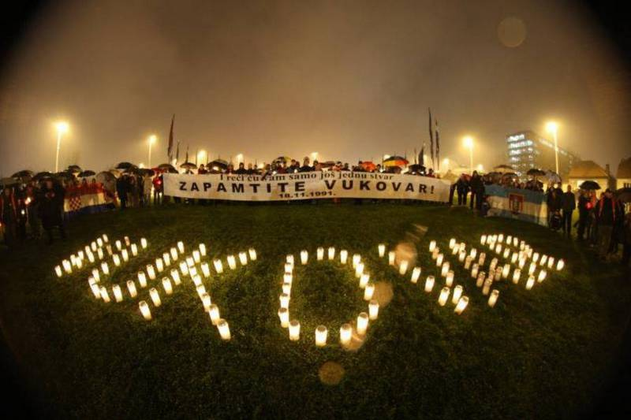

Slide 23
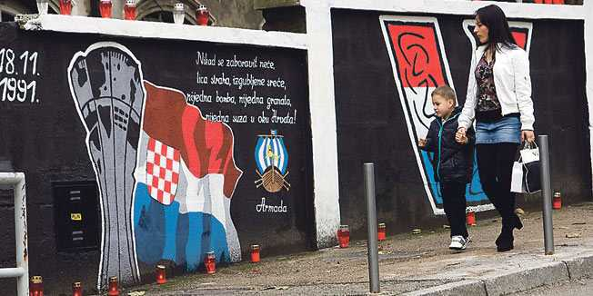

Slide 24
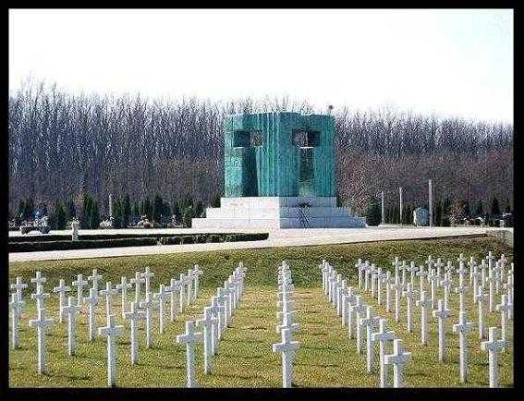
Poginulo je i ubijeno više od 15.000 civila i branitelja

Slide 25
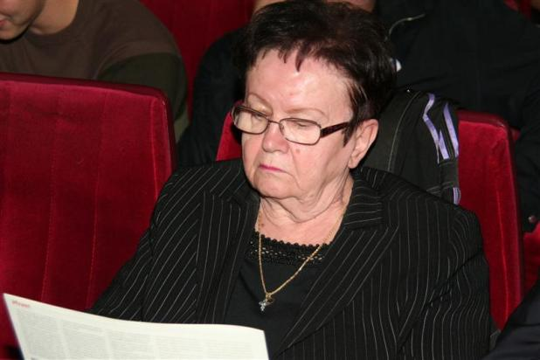
Marija Peakić Mikuljan Vukovarska
kulturna djelatnica
lektorica
urednica
književnica

Slide 26
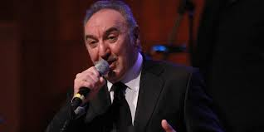
Vladimir Kočiš Zec Gospodine generale
pjevač
glazbenik
skladatelj
https://www.youtube.com/watch?v=DQmPnKNZeZ4

Slide 27
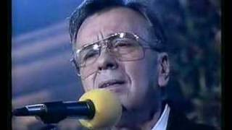
Hrvoje Hegedušić Stoji grad
https://www.youtube.com/watch?v=NCQSEIaWSts

Slide 28
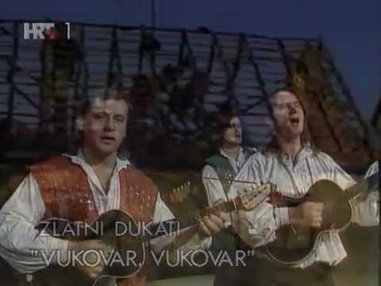
Zlatni dukati -Vukovar, Vukovar
https://www.youtube.com/watch?v=PWiDJ3yUgcs

Slide 29
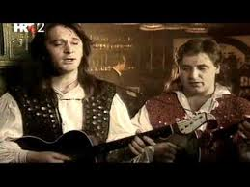
Zlatni dukati Ne dirajte mi ravnicu
https://www.youtube.com/watch?v=wp4dkYVbcfM

Slide 30
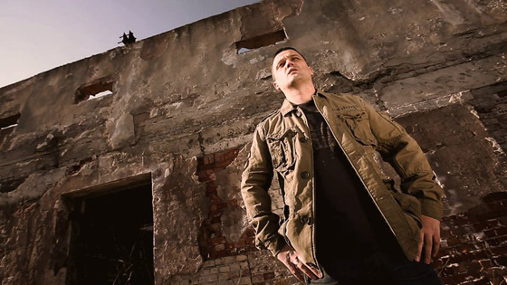
Shorty i Miroslav Štivić Dok Dunav
https://www.youtube.com/watch?v=ydQdtdJ5WVo - Shorty

Slide 31
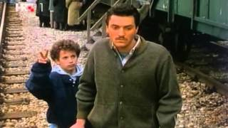
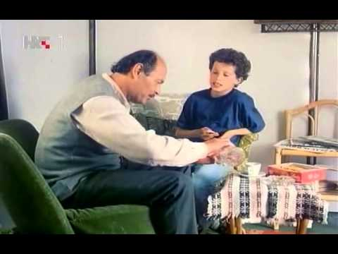
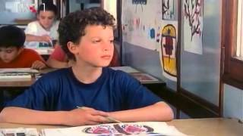
Vukovar se vraća kući - film

Slide 32
Bitka za Vukovar - strip "Papak" Frane Petruša

Slide 33
"Domovinski rat u stripu"

